Slide 1

BEERTOKEN Made By Salvatore Fazio & Piero Alessandro Santonocito
Gusta l'artigianalità con una traccia digitale: Birra con la Blockchain, l'esperienza che si rinnova.

Slide 2

Smart Contract EthSmartBeerTokenExchange
Il contratto EthBeerTokenExchange facilita lo scambio di token ERC20 chiamati BeerToken con Ether (ETH) e viceversa sulla blockchain Ethereum. Implementa l'interfaccia standard dei token ERC20 (IERC20) per consentire il trasferimento e la gestione dei token.

Slide 3
Funzionalità Smart Contract
Gestione dei Token
Scambio BeerToken:Ether
Gestione del Rapporto BeerToken:Ether

Slide 4

Gestione dei Token
Il contratto gestisce i BeerToken con operazioni standard come il trasferimento di token tra account (trasferimento), l'approvazione per consentire a un altro account di spendere i token (approvazione), e il trasferimento di token da un account all'altro con la considerazione dell'approvazione (trasferimento da).

Slide 5

Scambio BeerToken:Ether
Gli utenti possono scambiare BeerToken con Ether e viceversa. Il contratto permette agli utenti di inviare BeerToken al contratto e ricevere Ether in cambio, oppure inviare Ether al contratto e ricevere BeerToken in cambio. Durante gli scambi, viene mantenuto un rapporto dinamico tra i saldi di BeerToken ed Ether nel contratto per garantire un equilibrio tra le due risorse.

Slide 6

Gestione del Rapporto BeerToken:Ether
Il contratto monitora costantemente il rapporto tra i saldi di BeerToken ed Ether. Se il rapporto supera un limite massimo predefinito (MAX_RATIO), viene aggiornato per limitare il valore massimo. Ciò garantisce che il contratto mantenga un equilibrio tra i due asset.

Slide 7
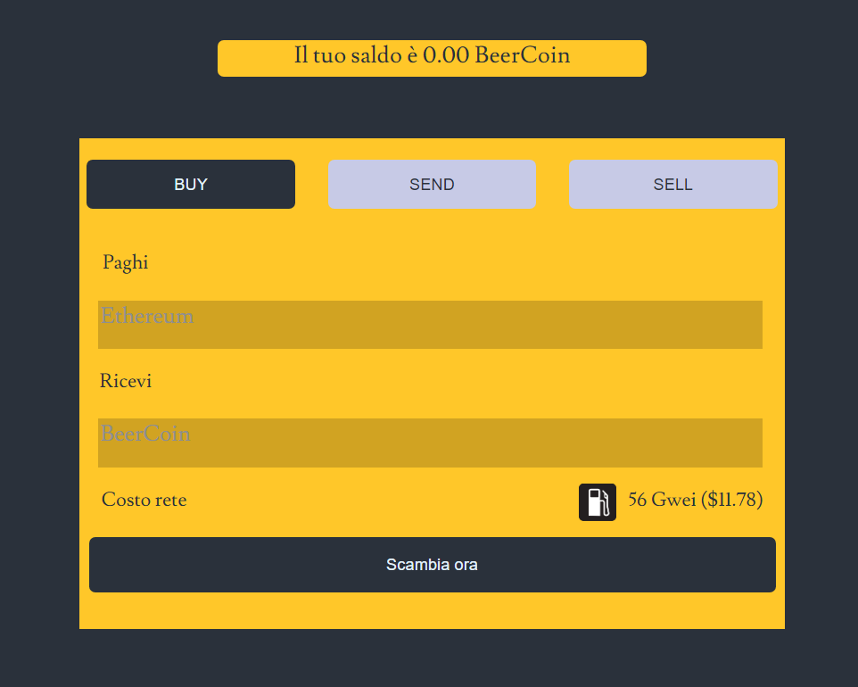
Interfaccia Utente
Gli utenti possono scambiare BeerToken con Ether e viceversa.
Gli utenti possono inviare BeerToken a un’indirizzo specifico.

